Slide 1
유사한 전공을 가진 대학생용 커뮤니티
메이저 리그
20171584 석수용
20171605 강장운
20207126 김정훈
지도교수 이정

Slide 2
CONTENTS
01 02 03 04
05
06
07 08
프로젝트 개요
프로젝트 구현요약 및 향후일정
주요 기능목록
질의응답
설계
팀원의 역할
데모
구현 시 어려웠던 점

Slide 3
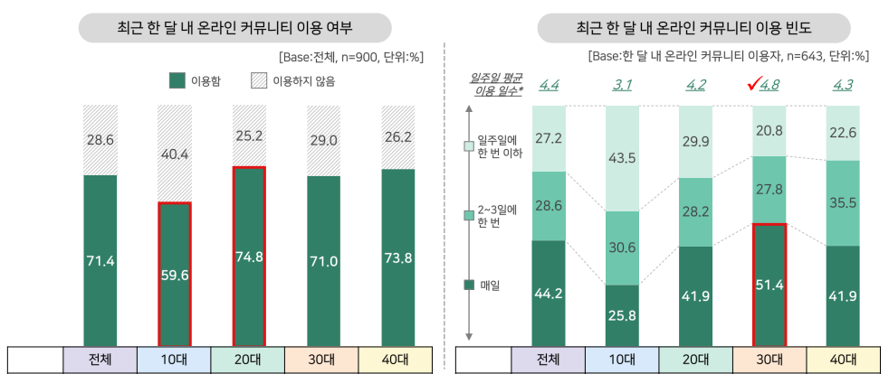
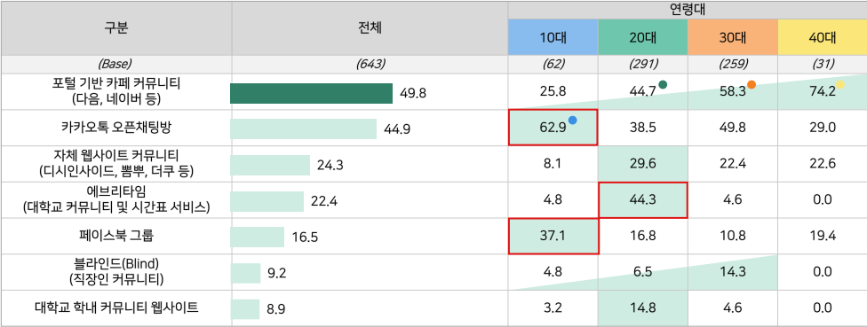
프로젝트 개요
03/15
01

Slide 4
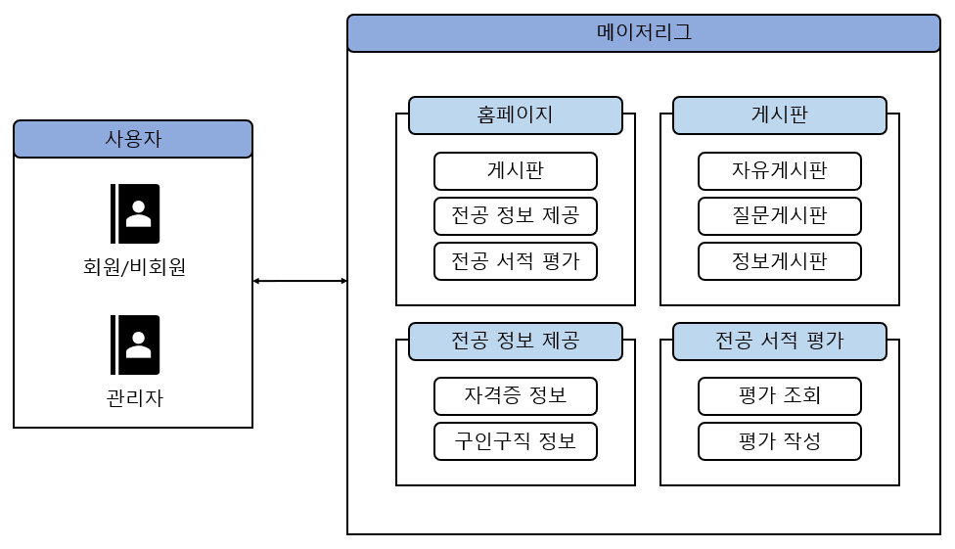
프로젝트 개요
04/15
01
“ ”
메이저 리그
동일 전공의 대학 새내기부터 졸업 예정자까지
함께 하는 소통하는 인터넷 광장

Slide 5
주요 기능목록
05/15
02
구현 기능
게시판
댓글
로그인
게시글 작성
댓글 불러오기
게시글 목록 불러오기
회원가입
로그인 및 로그아웃
댓글 작성
시간표
일정 불러오기
(일정 추가)

Slide 6
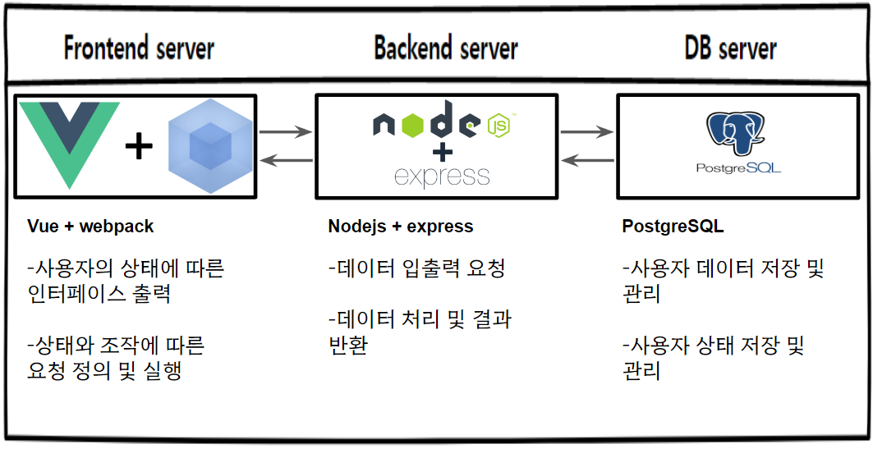
설계
06/15
03

Slide 7
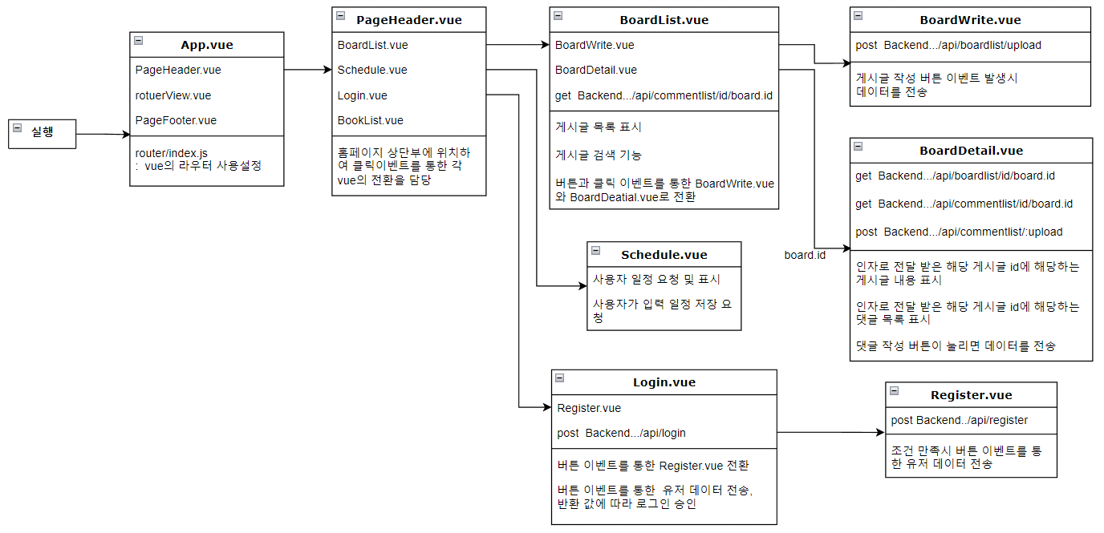
설계
07/15
03
프론트엔드 설계
소제목

Slide 8
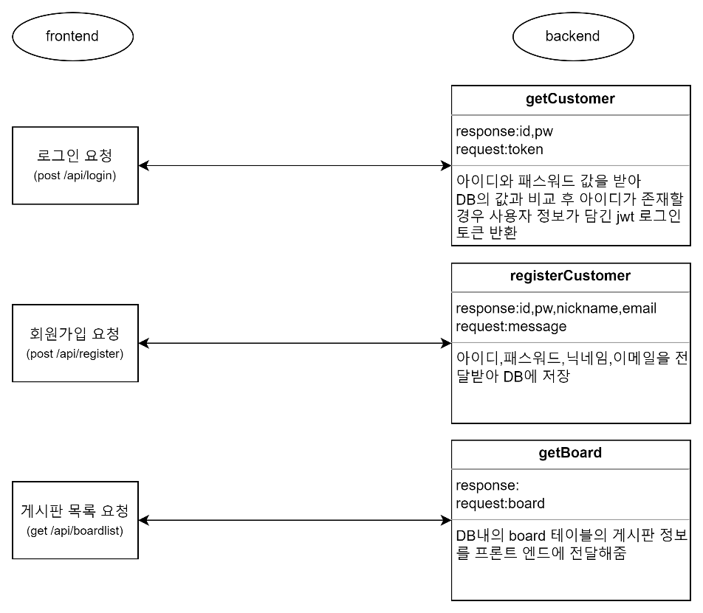
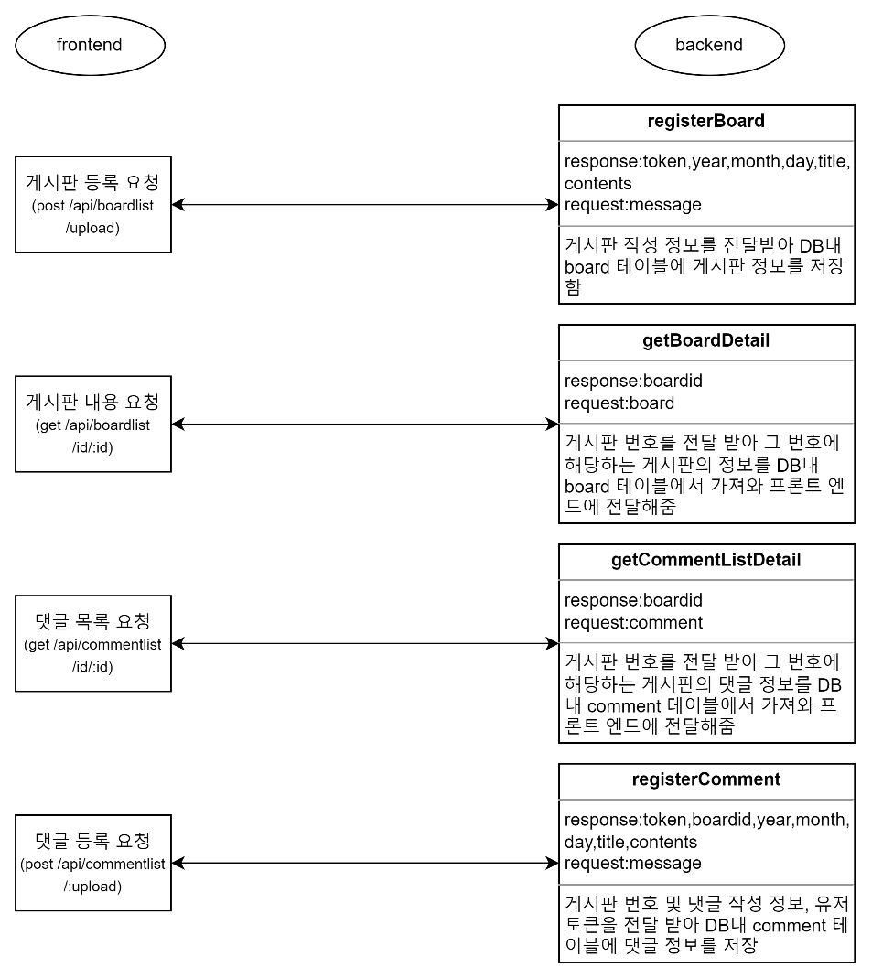
설계
08/15
03
백엔드&DB 설계
소제목

Slide 9
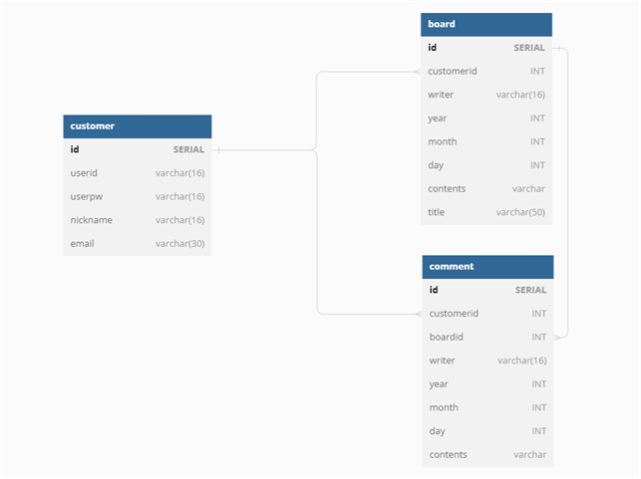
설계
09/15
03
<board>
게시판 테이블
Id: 게시판 고유 번호(primary key)
customerid: 게시판 작성자 아이디 번호 (foreign key)
writer: 게시판 작성자
year: 작성 년도
month: 작성 월
day: 작성 일
contents: 게시글 내용
title: 게시글 제목
백엔드&DB 설계
소제목
<comment>
댓글 테이블
Id: 댓글 고유 번호(primary key)
customerid: 댓글 작성자 아이디번호 (foreign key)
boardid: 댓글이 작성된 게시판번호 (foreign key)
writer: 댓글 작성자
year: 작성 년도
month: 작성 월
day: 작성 일
contents: 댓글 내용
<customer>
유저 정보 저장 테이블
Id: 유저 아이디 번호 (primary key)
userid: 유저 아이디
userpw: 유저 비밀번호
nickname: 유저 닉네임
email: 유저 이메일

Slide 10

팀원의 역할
10/15
04
KSG
석수용 – 프론트엔드 및 백엔드
강장운 – 백엔드 및 DB 설계
김정훈 – 프론트엔드

Slide 11
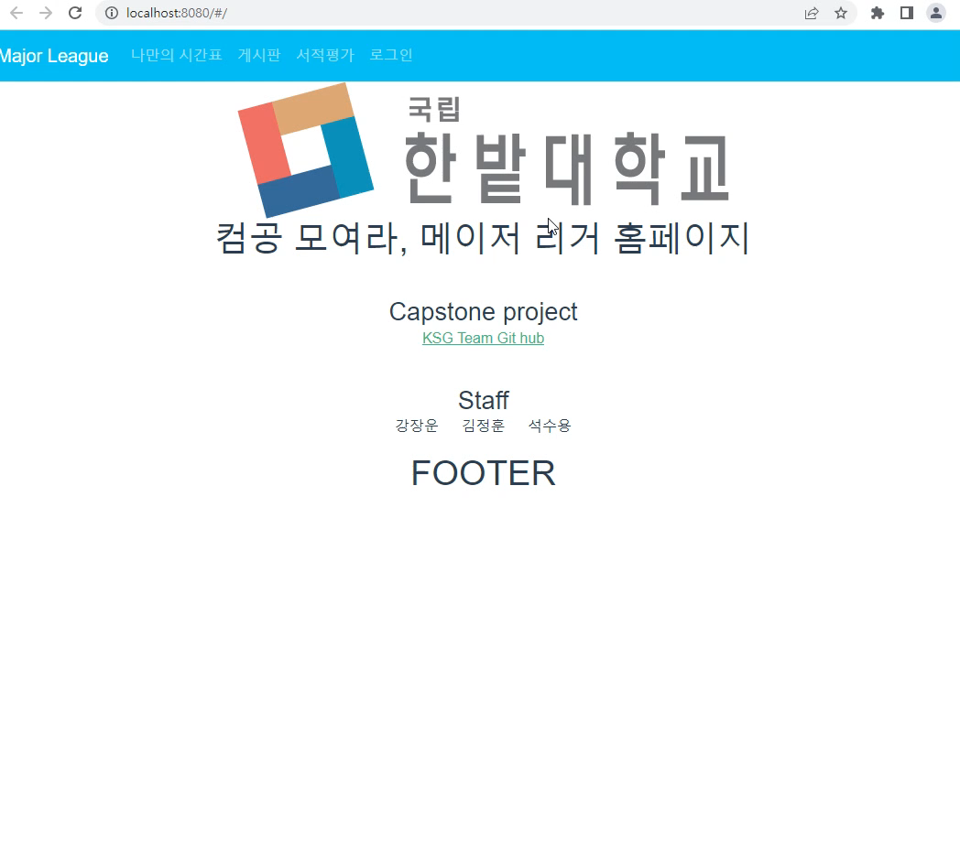
데모
11/15
05

Slide 12
구현 시 어려웠던 점
12/15
06
개발 표준 표준
각자 맡은 부분을 따로 개발 하다 보니 연결 시 전달받는 방식과 데이터 형태가 상이한 문제가 발생
=>각자 인자로 전달하고, return 받는 데이터의 명시. 개발 전 토의 및 정의
API 사용허가 미승인
구인 정보 제공에 사용하기로 사전에 계획 후 진행 중이던 취업정보 사이트의 API 사용이 허가 되지 않음.
=>다른 open API 분석 혹은 공모전 정보 같은 다른 API 검토 후 선정 예정
개발 범위 분리
개발 방식 미정의로 인해 프론트엔드가 별도 프레임워크를 사용하여 직접 데이터를 관리하고, 백엔드가 프론트엔드의 상태를 바꾸는 문제 발생.
=>프론트엔드, 백엔드, DB 간의 역할 명시 및 프레임워크 환경 재구축

Slide 13
프로젝트 구현요약 및 향후 일정
13/15
07
〮 기능 구현 요약
회원가입 및 로그인, 게시판과 댓글, 나만의 시간표
〮 향후 일정
여름방학
캡스톤 디자인 Ⅱ
〮 웹페이지 기본 서비스 완성(회원정보 관리,이메일 인증 등)
〮 모바일 앱 개발
〮 취업 정보 등 사용자 필요 서비스 제공
〮 사용자 데이터 기반 분석 서비스 제공

Slide 14
질의응답
14/15
08
Q&A

Slide 15
감사합니다

